Slide 1

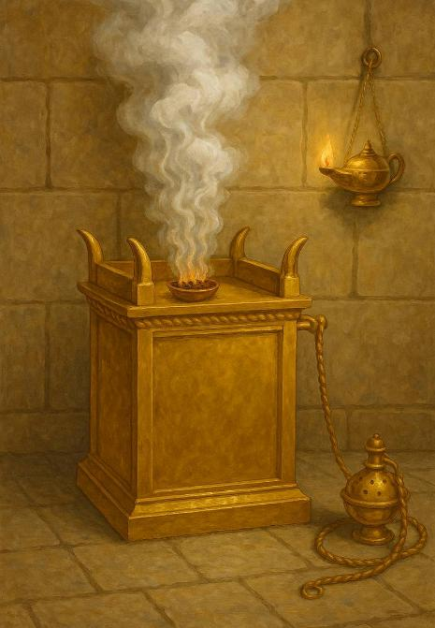
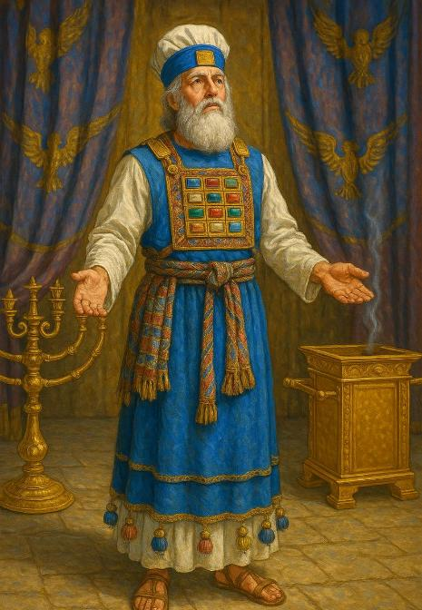
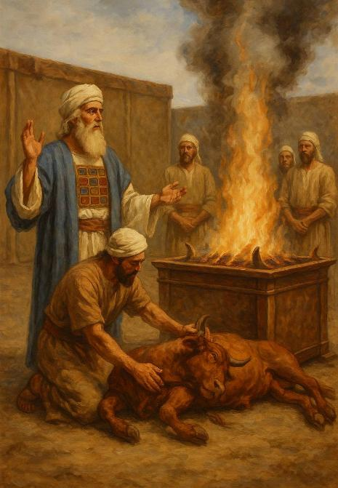
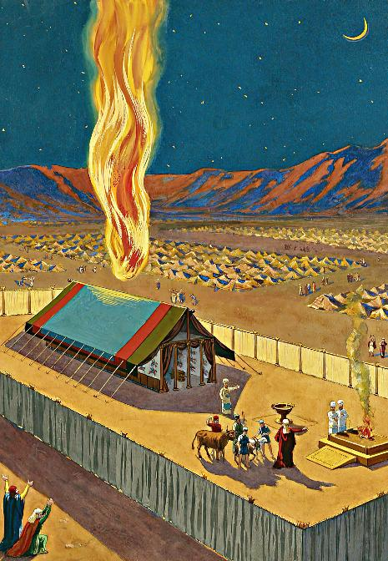
MANA QULQULLUMMAA
Barnoota 13ffaa Fulbaana 27, 2025

Slide 2
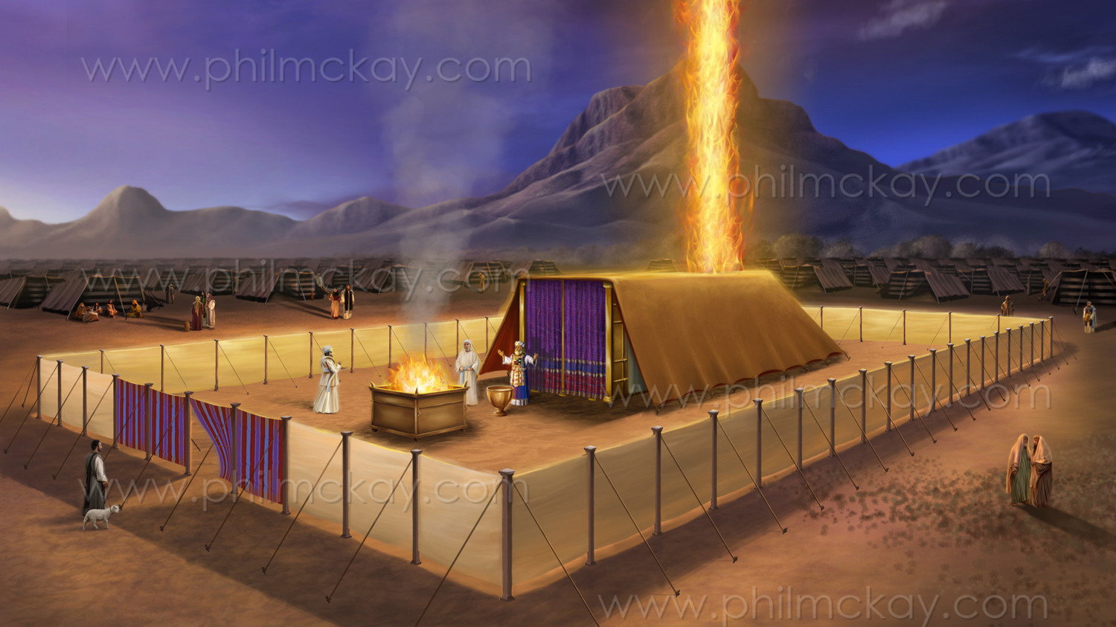
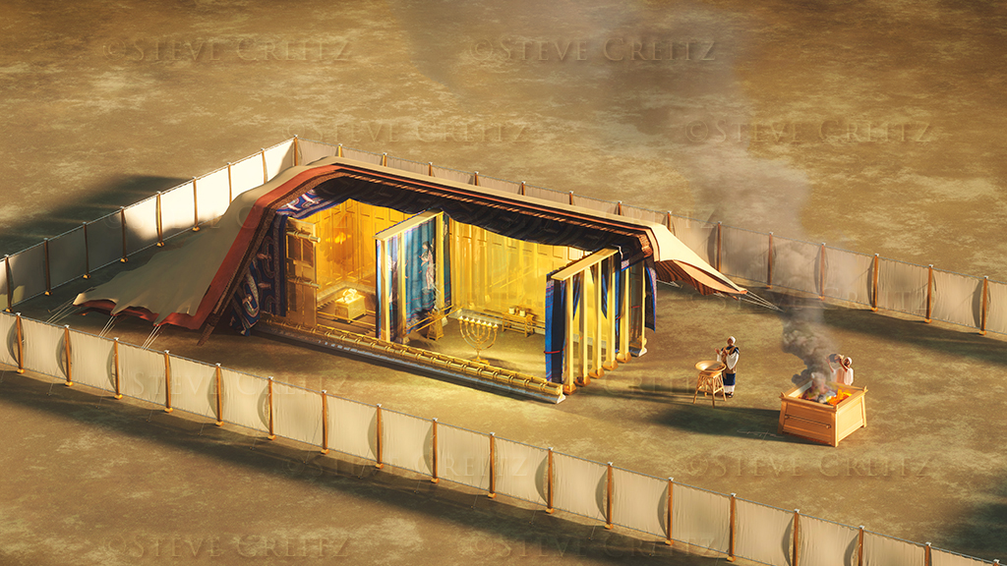
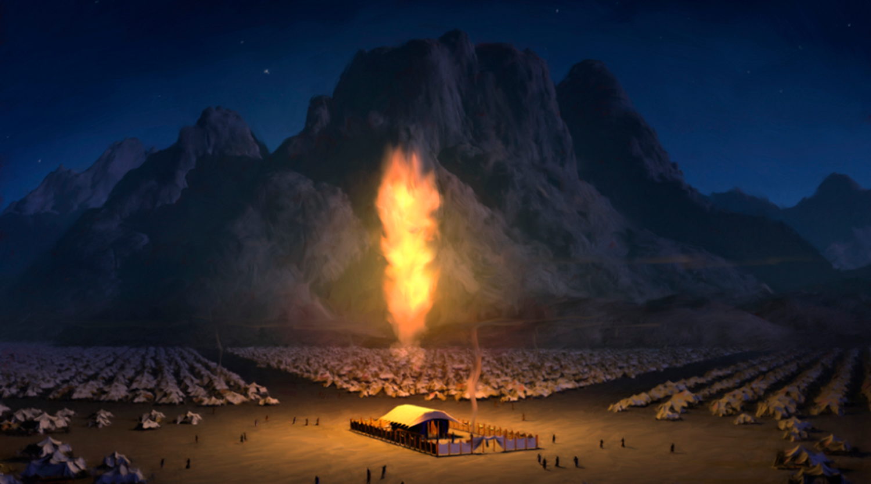
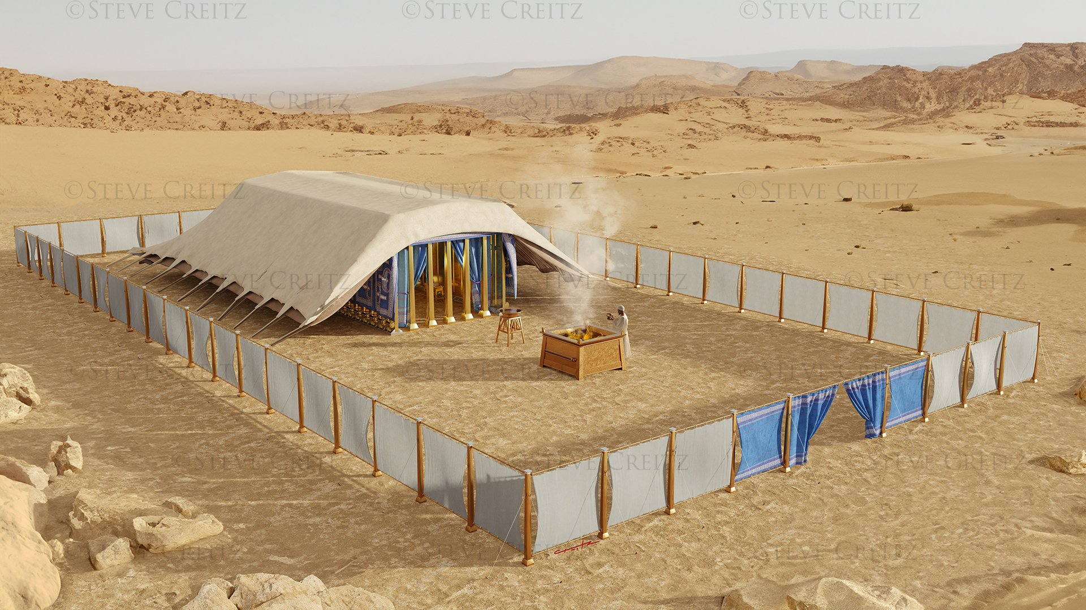
“Ergasiis duumessi dunkaana wal ga’ii haguuge; ulfinni WAAQAYYOOS dunkaana qulqulluu sana guute. Kanaafuu karaa isaanii hunda keessatti fuula saba Israa’el hundaa duratti guyyaa guyyaa duumessi WAAQAYYOO dunkaana qulqulluu irra ture; halkan halkan immoo ibiddi duumessa sana keessa ture.” Exodus 40:34, 38

Slide 3

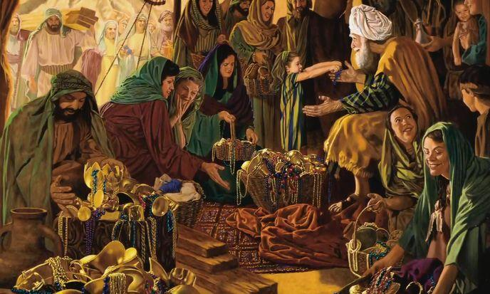

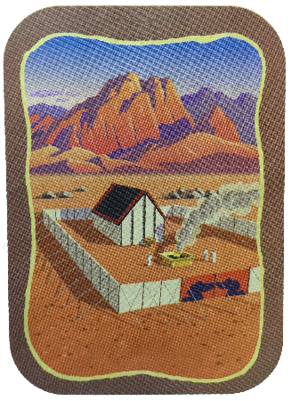
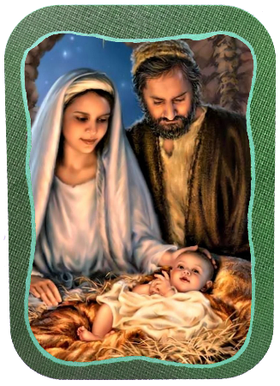
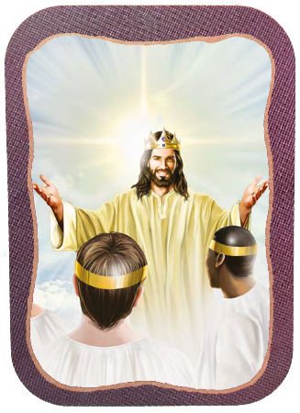







Seerri Ba’uu boqonnaan gara xumuraa isaa ibsa ijaarsaa fi eebba mana qulqullummaa irratti xiyyeeffata.
Kun yeroo addaa ture, bakka itti sabni gammachuudhaan itti hirmaatee fi hundinuu waan danda’uun hojii Waaqaa isa dinqisiisaa kanaaf gumaache dha.
Sababni jalqabaa Waaqayyo ijaaramuu mana qulqullummaa socho’u kanaaf kennu, saba Isaa gidduu jiraachuu waan hawwuufi dha (Ba’uu 25:8). Hawwiin kun karaa Yesuus Isa nama ta’ee fiixaan ba’e, gaafa nuy Lafa Haaraa keessatti Isaa wajjin jiraannu guutummaatti dhugooma.
Qophii:
  Sanbata (Ba’uu 35:1-3)
  Kennaa fedhaa (Ba’uu 35:4-36:7)
Mana Qulqullummaa:
  Ijaarsa (Ba’uu 36:8-39:43)
  Eebba (Ba’uu 40:1-38)
Mana Qulqullummaa warra kaan:
  Yesuusii fi Yerusaalem haaraa

Slide 4
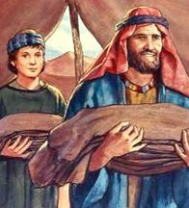
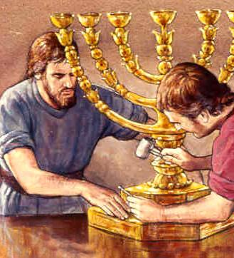
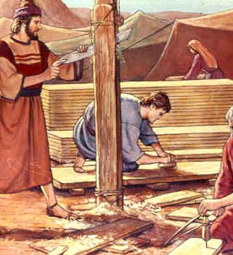
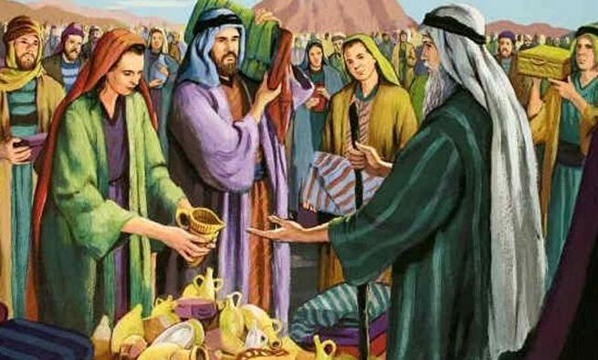
QOPHII

Slide 5

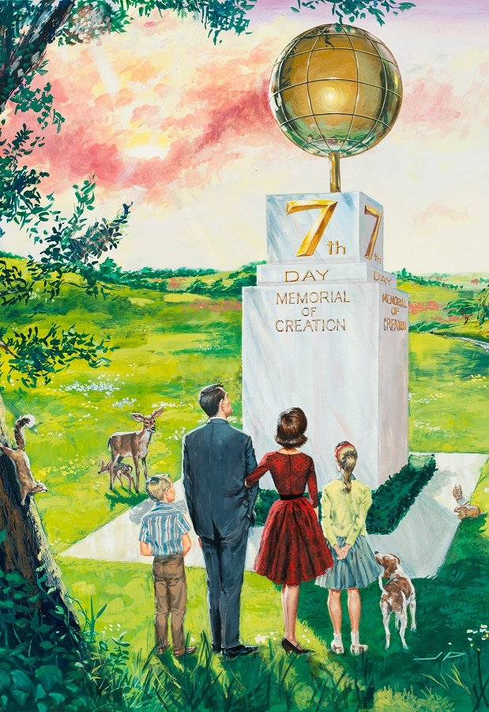
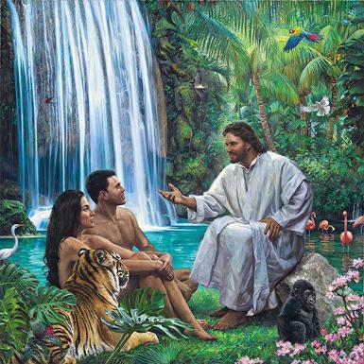
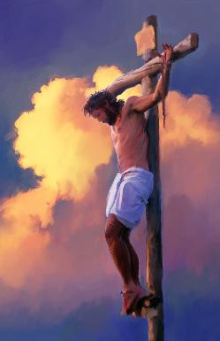
SANBATA
“Guyyaa ja’a hojiin haa hojjetamu; guyyaan torbaffaan garuu isiniif guyyaa qulqulluu dha; WAAQAYYOOF immoo Sanbata boqonnaa ta’a. Namni guyyaa kana hojii hojjetu kam iyyuu haa ajjeefamu.” (Ba’uu 35:2)
Museen calaqqee ulfina Waaqayyoo erga argatee booda, “waanta Waaqayyo abboome” sabatti dabarse (Ba’uu 35:1, 4). Qajeelfamni kun walitti dhufeenya Waaqayyoo wajjin qaba yeroo keessatti (Sanbata) fi bakka keessatti (Mana Qulqullummaa) hammate.
Waaqayyo Sanbata akka yeroo addaa nuy yeroo Uumamaatti isaa wajjin taanu godhee adda baase (Uum. 2:1-3; Ex. 20:11), utuu Abboommota Kurnan hin kennin yeroo xinnoo dursee immoo Israa’elota yaadachiise (Ba’uu 16:22-29).
Sanbanni, Waaqayyo Uumaa keenyaa fi Fayyisaa keenya akka ta’e nu yaadachiisa
(Kees. 5:15), gara fuulduraatti nu geessuudhaanis yeroo nuy Isaa wajjin bara baraan jiraannutti nu geessa (Isaay. 66:22-23).

Slide 6
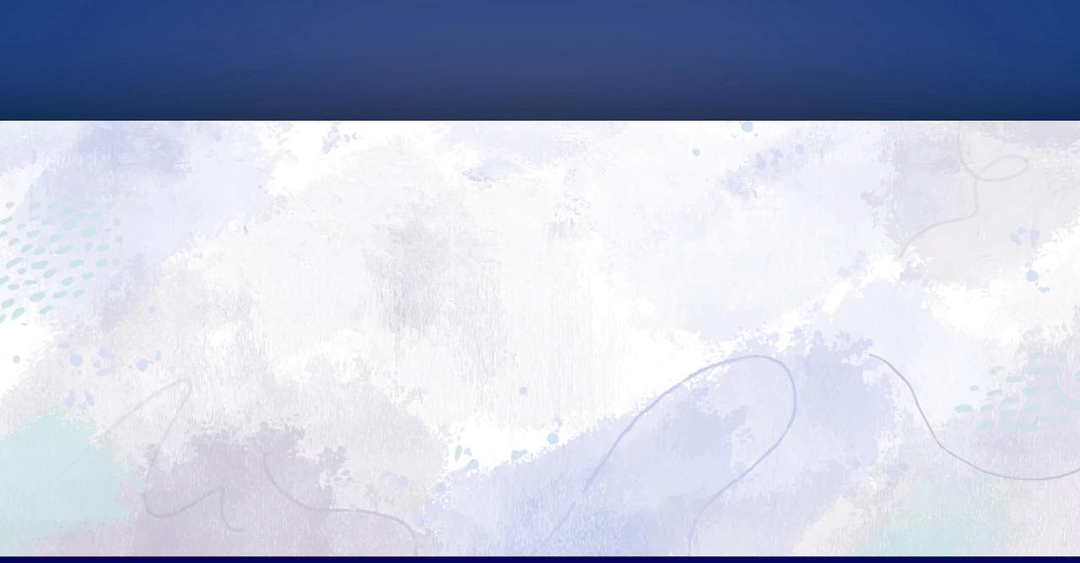
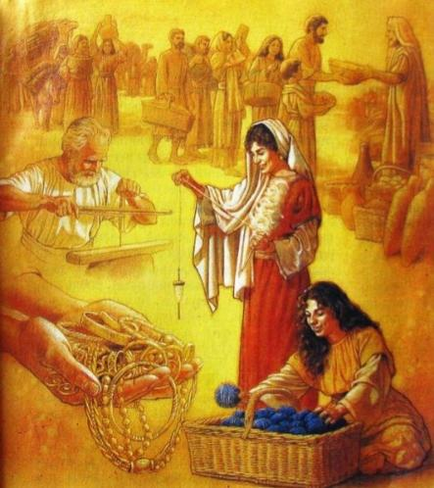
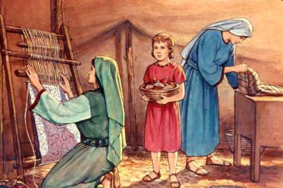
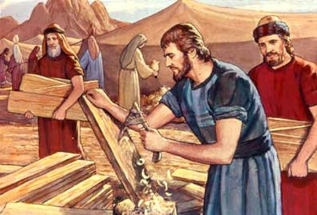
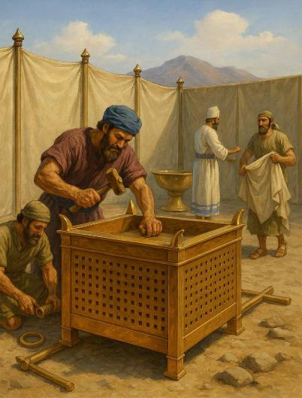
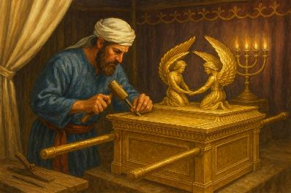
KENNAA FEDHAA
“Waan qabdan irraa WAAQAYYOOF kennaa dhi’eessaa. Namni fedhii qabu hundinuu: kennaa warqee, meetii fi naasii WAAQAYYOOF haa fidu. [ …] Isin keessaa namoonni ogeeyyiin hudi dhufanii waan WAAQAYYO ajaje hunda haa hojjetan” (Ba’uu 35:5,10)
Hojii Mana Qulqullummaatiif karaa gumaachan lamatu ture: meeshaa arjoomuu fi humnaan itti hirmaachuu.
Warqee kuntaala 1000 ol, meetii gara kuntaala 3,750, fi naasii kuntaala 2500 oltu itti dhimma baa’ame, akkasumas mukaa fi meeshaalee biro (Ba’uu 38:21-31).
Kun hundinuu eessaa dhufe? Baayyeen isaa kan Israa’elonni Gibxoota irraa yeroo ba’uuf jedhan fudhatan irraa dhufe (Ba’uu 11:2).
Dabalataan, hojiin warra uffata dhahanii, uffata hodhanii, ijaartotaa, sibiila baqsanii, warqee hojjetanii fi kkf ni barbaadama ture.
Namni hundinuu gargaaruuf fedha godhachuu isaa irraa kan ka’e, Bazaali’el, Aholiyabii fi hojjetoonni biroon, namoonni kana caalaa akka waa hin finne Museen akka itti himu godhan (Ba’uu 36:3-7).
Hojii kana hojjechuuf, Hafuurri Qulqulluun namootaaf kennaa kenne (Ba’uu 35:30–36:2). Akkasuma, namoota hojii Waaqaa keessatti hirmaataniif kennaa barbaachisaa ni kenna.

Slide 7

“Waaqayyo dhiirotaa fi dubartoota kennaa gati-jabeessa qabaachuu irra isaan dhaabe. Namoota adda addaatiif kennaa adda addaa kenne. Namni hundinuu jabina amalaa walqixxee ykn beekumsa gadi fagoo walqixxee hin qabu. Garuu namni hundinuu kennaa isaaf kenname tajaajila Gooftaa keessatti dhimma itti ba’uu qaba, kennaan sun hamman xinnaayyuu yoo fakkaate. Soortuu amanamaan, ogummaadhaan qabeenya itti kennameen nagada.”
EGW (The Upward Look , December 31)

Slide 8
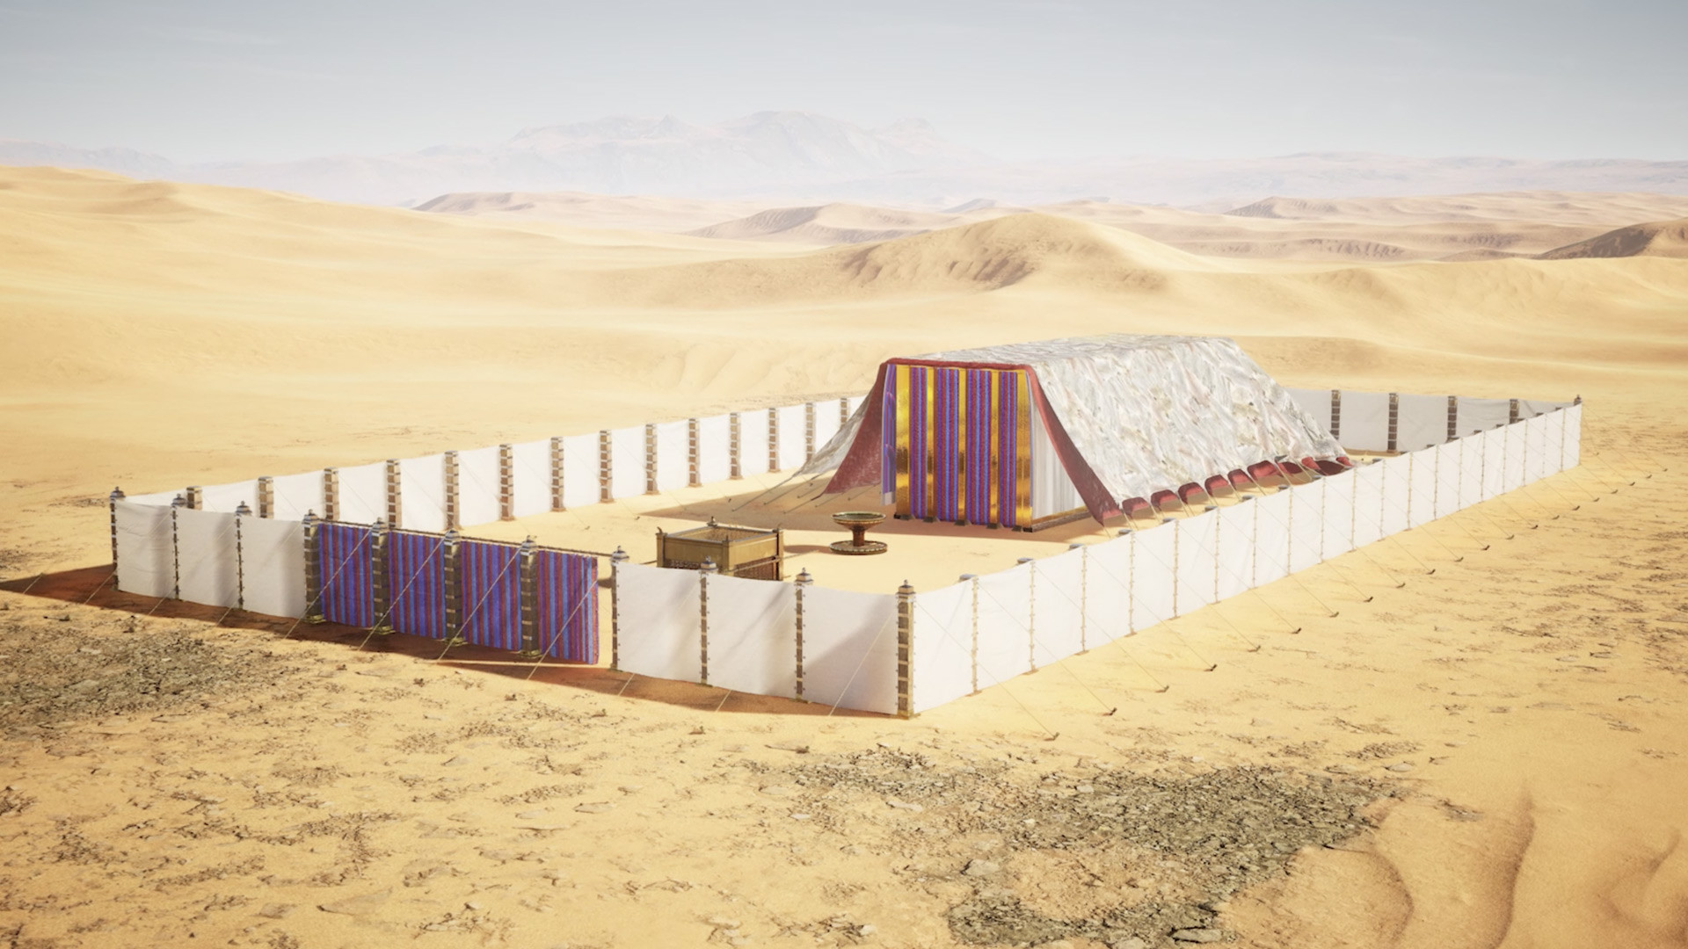
MANA QULQULLUMMAA

Slide 9

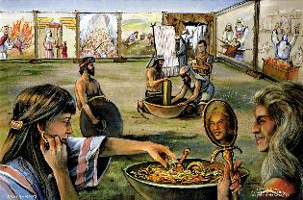
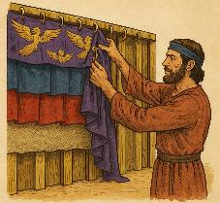
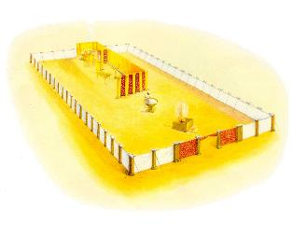
IJAARSA
“Museenis hojii sana to’ate akkuma WAAQAYYO ajajetti hojjechuu isaanii arge. Museenis isaan eebbise.” (Ba’uu 39:43)
Dunkaana walga’ii ijaaaranii hojiitti galchuuf meeshaa akkamiifaatu barbaachisa??
Mana Qulqullummaa (Qulqulluu fi Hundumaarra Caalaa Qulqulluu)
Bidiruu warqee
Gabatee Buddeenii
Baattuu Ibsaa
Qodaa Ixaanaa
Qodaa aarsaa gubamuu
Waciitii naasii
Oobdii
Uffata lubaa
Kiisii qomaa
Uffata warra hafan

Slide 10

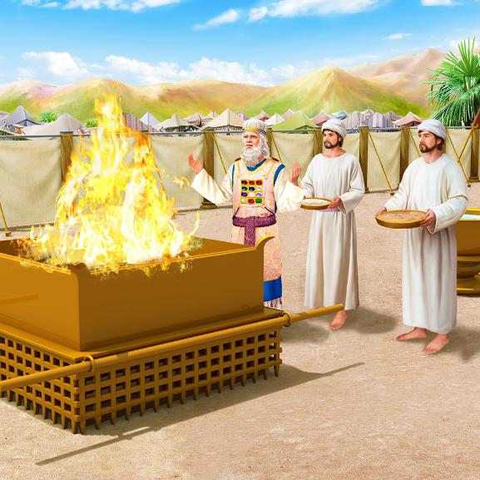
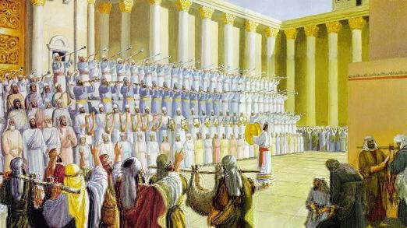
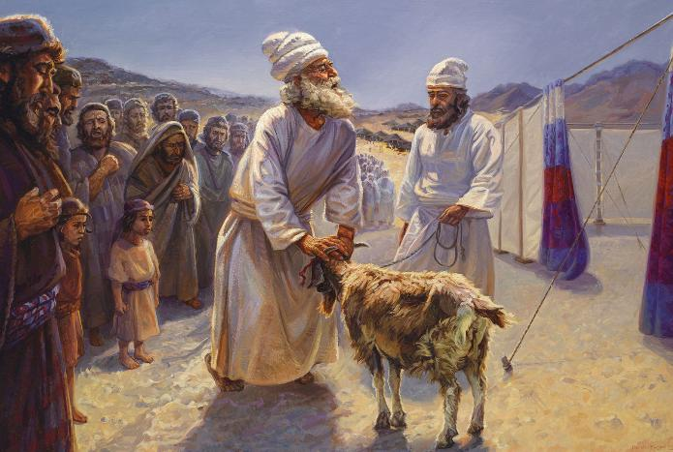
IJAARSA
Manni Qulqullummaa (Kutaa Inni keessaa fi oobdiin) erga ijaaramee dhumee, mana tajaajila adda ba’e lamaa taa’a: tajaajila guyyaa guyyaa fi kan wagga. Sirnoonni adda addaa, kan walfaana godhaman, isa kana nu barsiisu:
Waaqayyo cubbuu ni jibba
Waaqayyo cubbamaa ni fayyisa
Waaqayyo jalloota ni balleessa
Waaqayyo ulfina gara fuulduraa nuuf mirkaneessa
Karaa tajaajila guyyaa guyyaa, ayyaanaan akka itti cubbamaaf dhiifama godhu agarsiise: du’a horii nagaatiin, “Hoolaa Waaqaa Isa cubbuu biyya lafaa irraa fuudhutu” agarsiifame (Yohaa. 1:29).
Tajaajila waggaatti ta’uun (guyyaa Araaraa guddaa), Waaqayyo akkamitti cubbuu yuniversii keessaa akka balleessu agarsiise, innis furmaata xumuraa rakkoo hamminaatiif kennu dha (Faar 73:17).
Manni Qulqullummaa bakka itti Waaqayyoon waaqessan, Isa jajatanii fi Isa galateeffatani dhas.

Slide 11

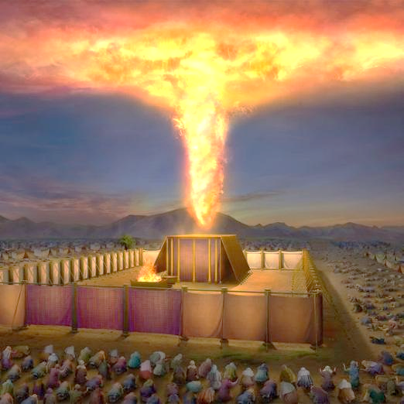
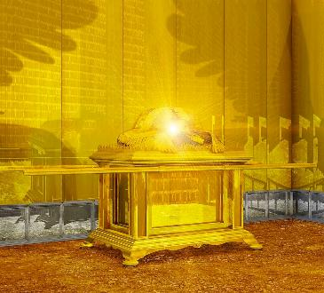
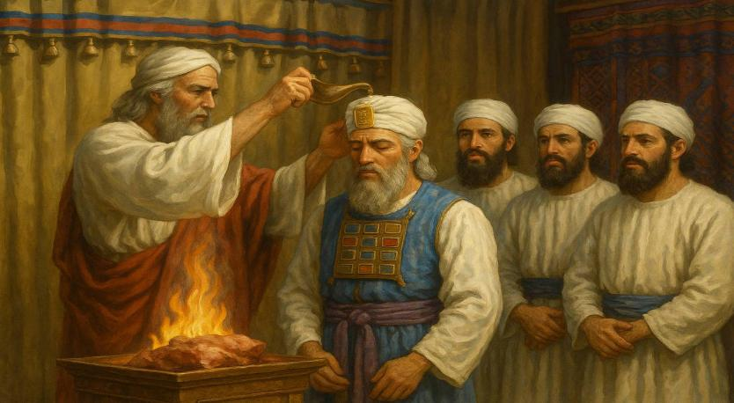
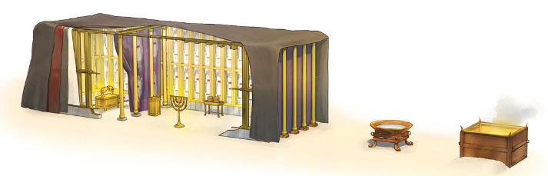
EEBBA
“Ergasiis duumessi dunkaana wal ga’ii haguuge; ulfinni WAAQAYYOOS dunkaana qulqulluu sana guute.” (Ba’uu 40:34)
Macaafni Seera Ba’uu, eebba Mana Qulqullummaa fi lubootaatiin xumurama. Taatee ol-aanaan boqonnaa kanaa shakkii malee Waaqayyo dha, Innis Isa waan hundumaa argama ulfina Isaatiitiin guutu dha (Ba’uu 40:34). Argamni kun duumessaan mana Qulqullummaa tumsee adeemuu fi Shekinah (mul’achuu ulfina Waaqayyoo bidiruu Kiruub gidduudhaan) keessaan itti fufe..
Hojii ji’oota dheeraatiin booda, manni qulqullummaa guyyaa duraa, ji’a duraa, waggaa lammataa biyya Gibxii baa’anitti ijaaramee dhume (Ba’uu 40:2, 17). Waanti hundinuu tooraan naqame (bidiruu, golgaa, gabatee, baattuu ibsaa, qodaa aarsaa warqee, qodaa aarsaa naasii, waciitii), eebbifame (Ba’uu 40:9).
Xumura irratti, Aaroonii fi ilmaan isaa uffata lubummaa isaanii uffatan, ergama isaaniifis ni dibaman (Ba’uu 40:12-15).

Slide 12

EGW (Patriarchs and Prophets, p. 349)
“Taatee ulfina mana qulqullummaa keessaa Afaanni ibsuu danda’u hin jiru—keenyan warqeedhaan uffifame ifa baattuu ibsaa warqee irraa ifuun calaqqisee, golgaan halluu ifaadhaan faayame ergamoota calaqqisanii wajjin, gabatee fi qodaan ixaana itti aarsan warqeedhaan calaqqisee,; golgaa isa lammaffaa garasiin immoo bidiruu qullaa’aa, Kiruub isa dhokataa wajjin, isa gararraatiin immoo Shekinah qulqulluu, argama Jehovah isa mul’atuun; calaqqeen ifa mana qulqullummaa samii akkuma jirutti xinnaatee, giddu galeessa hojii fayyina namaa ta’ee argame.”

Slide 13
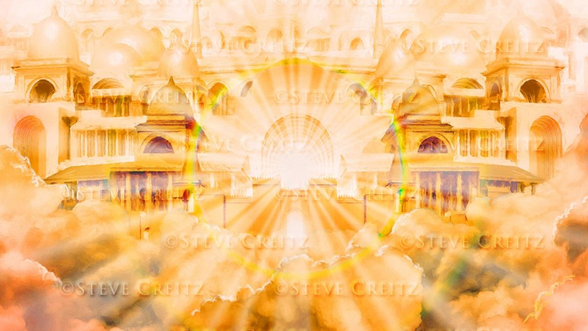
MANA QULQULLUMMAA BIROO

Slide 14

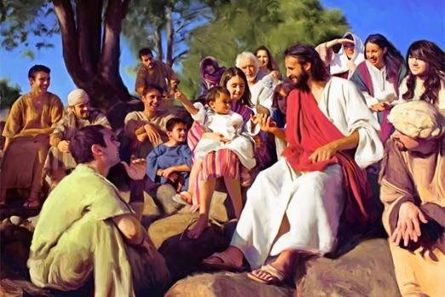

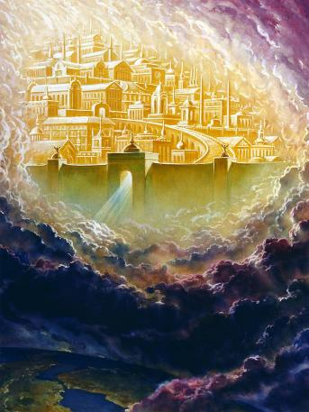
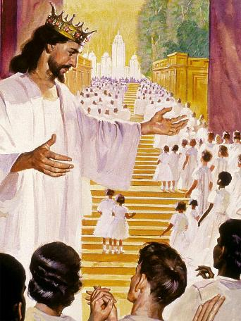
YESUUSII FI YERUSAALEM HAARAA
“Sagalichis nama foonii ta’ee, nu gidduus buufate.” (Yoh. 1:14a)
“Yommus ani sagalee guddaa tokko nan dhaga’e; innis teessoo sana biraa, “kunoo, iddoon Waaqayyo buufatu namoota gidduu dha, inni isaan bira buufachuuf jira, isaanis saba isaa ta’uuf jiru; Waaqayyo ofii isaa isaanii wajjin jiraachuuf jira, Waaqayyo isaaniis ta’uuf jira.” (Mul’ata 21:3)
Yohaannis 1:14 keessumaa baasee, Yesuus foon ta’ee, “nu gidduu buufate” (mana qulqullummaa) nu gidduu jiru ta’e. Nama ta’uu Isaatiin, Yesuus, Waaqni bara baraa, hawwii qaamaan nu gidduu jiraachuu Isaatii guuttate. among us. Amaanu’eliin ta’e, Waaqayyo nu wajjin jira (Maat. 1:23).
Karaa Hafuura Qulqulluu, Waaqayyo nu wajjin jiraachuu Isaa itti fufee jira har’as (Maat. 18:20; 1Qor. 3:16).
Garuu guyyaan dhihootti ni dhufa, yeroo nuti itti fuulaa fi fuulatti Waaqa keenyaa wajjin dhaabannu, Isaa wajjin mana qulqullummaa mootii Inni harka Isaatiin nuuf qopheesse (Yerusaalem haaraa) keessa Isaa wajjin jiraannu (Mul. 21:3).
Kun yeroo Karoorri Fayyinaa raawwatamu, hamminni raawwatee balleeffamu taa’a.

Slide 15

EGW (The Desire of Ages, p. 23)
“Waaqayyo Israa’elotaaf Musee abboome, “Mana Qulqullummaa naaf haa ijaaran, Isaan gidduun buufadhaa” (Ba’uu 25:8), saba Isaa gidduu Mana Qulqullummaa keessa jiraate. Guutummaa gammoojjii dadhabsiisaa keessa adeeman keessatti, fakkeenyi argama Isaatii isaanii wajjin ture. Kanaaf Kiristoos, argama Isaa nu gidduu buufachuudhaan agarsiise. Dunkaan Isaa dunkaana namoota bira dhaabbate nu gidduu jiraachuudhaaf, amalaa fi jireenya Waaqummaa Isaatii wajjin wal nu barsiisuudhaafis kana godhe.”

